Slide 1

개인 맞춤형
주가예측 서비스
Stock CM
㈜ SI투자증권
정선일 강다현
서민규 윤정은
임대진 정혜선

Slide 2
INDEX
01
제안 배경
04
시연영상
현재 실태
현 시장
제안 방법
05
기대효과 / 향후발전
02
기능설계
유스케이스 다이어그램
WBS
시스템 흐름도
06
팀원 소개
03
기능구현 / 개발 과정
주가예측
SNS 데이터 수집, 전처리
KMV모델을 통한 매수종목 추천
최대 예상 손실금액 VaR
07
참고문헌

Slide 3
제안배경
01

Slide 4
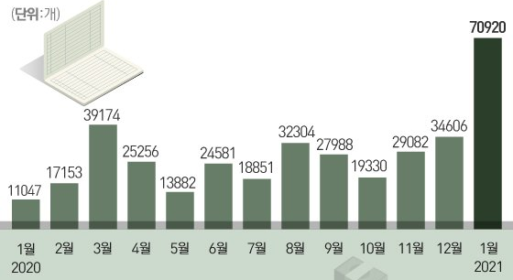


01
제안배경
01
주식에 대한 관심 증가
:코로나19 이후, 주식에 대한 관심이 증가함에 따라 신규 가입자가 급증하고 있다.
작년 한해 KOSPI 지수 약 90% 상승
코로나 19 이후 주식에 대한 관심 증가
[2020년 3월 ~ 12월 KOSPI지수]
[2020년 월별 일평균 주식거래활동 계좌 증가 수]
출처 : 금융투자협회
2,772
주식 활동 계좌 하루에 7만개로 급증
2021년 1월 한달동안 무려 141만개 증가
2020년 3월에 비해 1.8배 증가
90%
1,457
20년 3월
20년 12월

Slide 5


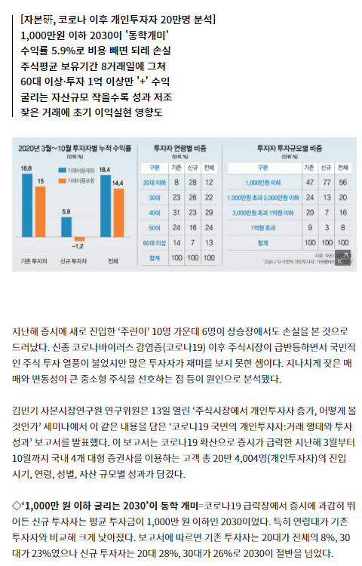
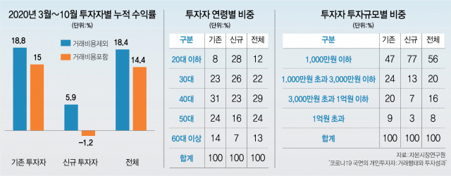

01
제안배경
01
주식 입문자에게 어려운 주식시장
: 주식의 장벽은 낮아졌지만, 낯선 주식 시장에서 신규 투자자의 성과는 저조하다.
11:13
단타에 빠진 ‘주린이’…
상승장에도 10명중 6명 손실
신규 투자자의 성과 -1.2%에 불과
[2020년 3월 ~ 10월 투자자별 누적 수익률]
(단위 : %)
출처 : 서울경제

Slide 6


01
제안배경
01
주식 입문자에게 어려운 주식시장
: 주식의 장벽은 낮아졌지만, 낯선 주식 시장에서 신규 투자자의 성과는 저조하다.
주식 입문자의 문제점
지나치게 잦은 매매
높은 수익률을 기대할 수 있는 저렴한 주식 선호
수익 상태인 주식을 빨리 매도해 이익실현
주식 매매 타이밍을 찾는데
어려움을 겪고 있음

Slide 7

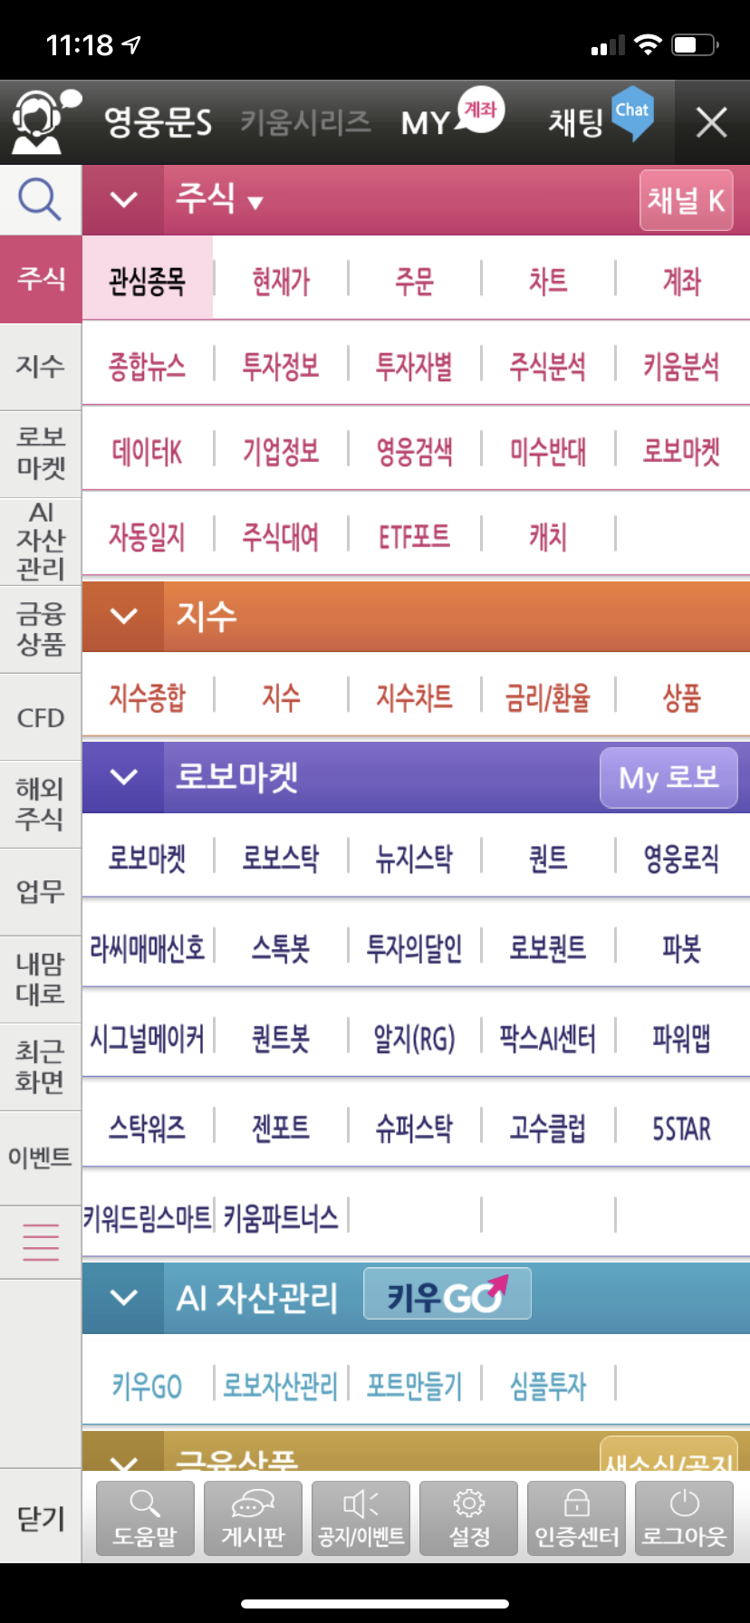
01
제안배경
01
국내 시장 현황
11:13
: 국내 증권사 어플 13개 조사 및 UI/UX 분석 결과
간편한 UI / UX의
개인 맞춤형 주가예측 서비스
증권사 어플의 복잡한 UI / UX
어려운
주식용어
간소화된
주식 어플이
트랜드

Slide 8




01
제안배경
01
제안 방법
: 간편한 UI / UX 및 개인 맞춤형 주가 예측 서비스 기획
01
개인 맞춤형 주가예측
02
매수 종목 추천
03
SNS 트렌드
분석
04
용어설명
사용자는 자신이 알고 있는 정보를 추가하여 주가 예측을 할 수 있다.
기업의 자산 시장가치, 가치의 변동성을 고려 하여 매수할 종목을 추천
기업에 대한 여론의 좋고 나쁨을 라벨링
주식용어 해설 및 낯선 기능에 대한 설명 제공

Slide 9
기능설계
02

Slide 10

02
기능설계
02
유스케이스
회원
관리
추천 종목
결정
실시간 종목
정보 제공
주식시장
경향분석
주식용어
해설, 간소화
개인 맞춤 주가예측

Slide 11







02
기능설계
02
서비스 흐름도
_{맞춤 예측 서비스를 사용하고자 하면}
_{사용자의 입력 정보를 딥러닝 모델로 예측}
_{톰캣 서버에서}
_{웹페이지를 받아옴}
_{안드로이드}
_{접속}
사용자
_{DB에서 가져온}
_{데이터는 웹으로 전송}
안드로이드 내부는 WebView로 구현
Apache TOMCAT
_{오라클 DB를 통해}
_{사용자의 정보,} _{필요 정보를 저장}
_{과거 주가 및}
_{종목 데이터 수집}
증권사 API
Python
Oracle

Slide 12
기능구현
03

Slide 13
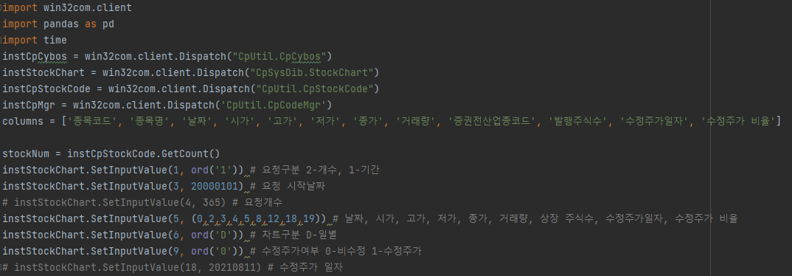
03
기능구현
03
주가예측
: 과거의 주가 데이터를 수집하여 학습 데이터로 사용
과거 주가 데이터 수집
예측에 활용한 기간 -> 과거 5년간의 데이터
수집 데이터 -> 시가, 고가, 저가, 종가, 거래량, 총 상장 수 등 학습모델에 필요한 12개의 데이터를 수집
수정주가비율 = 변경상장일 시가 / 전일종가 * 100
(권리락이 발생할 경우 변경일에 시가 변동이 발생하고 그를 예측에 반영하고자 수정주가 비율을 데이터에 추가하여 학습)
대신증권
CYBOS-PLUS API

Slide 14
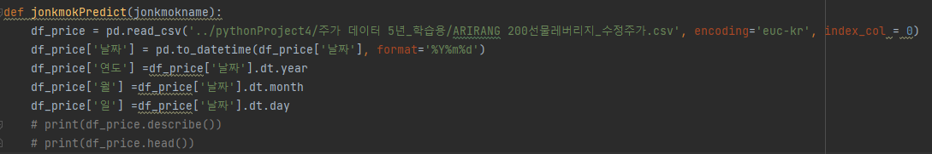
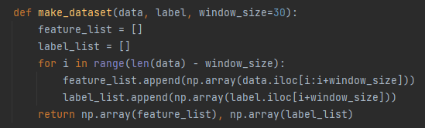
03
기능구현
03
주가예측
: 과거의 주가 데이터를 수집하여 학습 데이터로 사용
같은 업종 코드를 가진 데이터끼리 묶어 학습을 진행
데이터셋에 윈도우를 적용하여 30일 동안의 데이터를 학습
미래 데이터를 예측하는 모델 설계

Slide 15
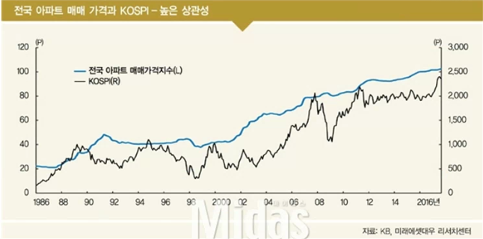
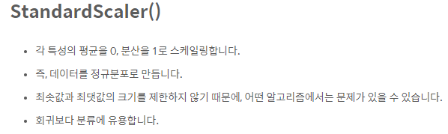
03
기능구현
03
주가예측
: Standardscaler 사용하여 외부 요인 값 입력
외부 요인 값 입력
- Standardscaler 사용
출처 : KB, 미래에셋대우 리서치센터
주가 변동에는 외부 요인이 높다.
금리, 환율, 원자재, 물가, 경기변동 등 많은 요인이 존재 이에 대한 데이터를 모두 반영하기는 어렵다.
사용자가 이러한 외부요인 데이터를 가지고 있는 경우, 데이터가 발생한 일자별로 데이터를 입력하도록 하여 데이터 예측에 반영하도록 하였다.
사용자가 외부 요인값을 입력받지 않은경우 영향을 최소화 하기위해 평균치를 0으로 입력
입력받은 값은 StandardScaler를 적용하여 주가 데이터에 반영

Slide 16
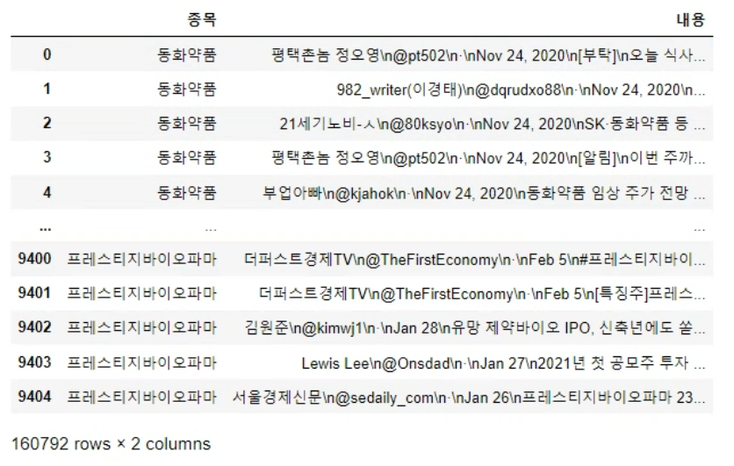
03
기능구현
03
데이터 수집
: SNS 자연어 분석을 통한 기업 점수 화
종목별 SNS 내용 수집
상장된 기업 목록 수집
종목 명을 통해 SNS 검색
증권사 API
약 3,000개의 종목 내용 수집하여
16만개의 데이터 크롤링

Slide 17
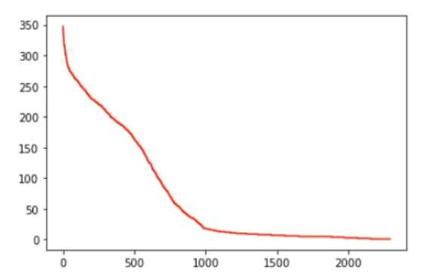
03
기능구현
03
데이터 전처리
: SNS 자연어 분석을 통한 기업 점수 화
1. 약 3000개의 기업 중 700개의 기업 선정
2. 불용어 제거
[ 기업별 트위터수 ]
정규 표현식 이란?
복잡한 문자열을 처리할 때 사용하는 기법
re(regular expression) 모듈 사용
트윗수가 약 100개 미만인 데이터는
신뢰도가 낮다고 판단하여 제거
정규 표현식을 이용하여 트위터 내용의 외국어, 특수문자, 숫자 불용어 제거

Slide 18
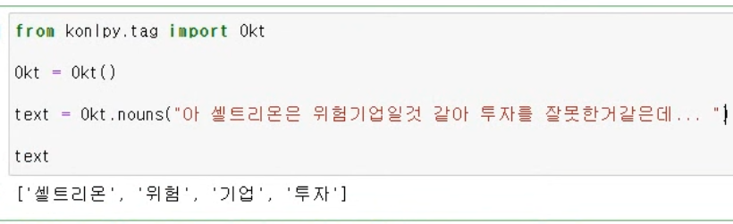
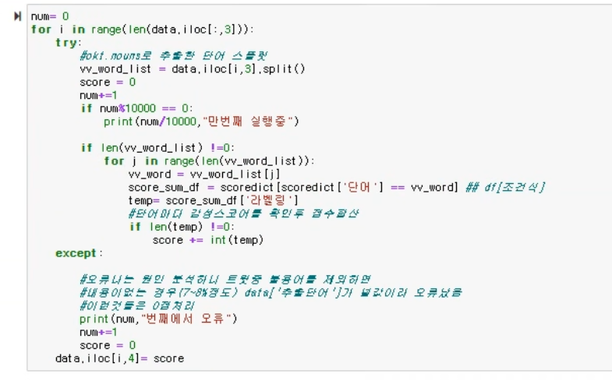
03
기능구현
03
데이터 분석
: SNS 자연어 분석을 통한 기업 점수 화
[ Konlpy.Okt() 사용 ]
[ 감성사전 구축 ]
Okt : 트위터에서 만든 한국어 처리기 Tkt 기반
처리속도 및 본 데이터와 적합성을 고려하여 선택
약 80,000개의 단어 중 빈도수 100회 이상인
3,000개의 단어 에 대해 감성수치 라벨링

Slide 19
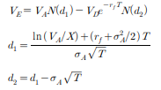
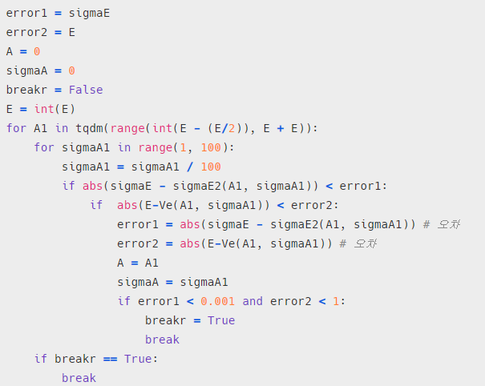

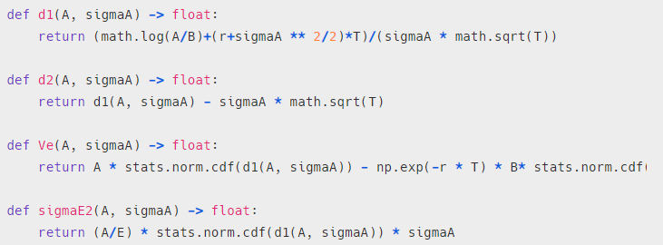
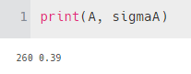
03
기능구현
03
KMV 모형을 통해 매수 추천 종목 예측하기
: 머튼의 옵션가격 모형을 이용하여 KMV모형 생성
① 자기자본가치의 변동성 σE 구하기
② 자산의 시장가치, 자산가치의 변동성
자산의 시장가치 : 260
자산가치의 변동성 : 0.39

Slide 20
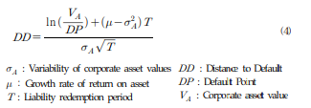
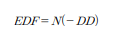
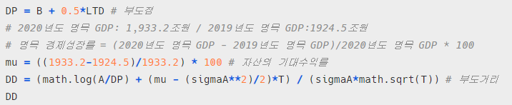
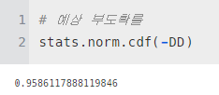
03
기능구현
03
KMV 모형을 통해 매수 추천 종목 예측하기
: 머튼의 옵션가격 모형을 이용하여 KMV모형 생성
③ 부도거리
④ 표준정규분포를 이용하여 예상 부도 확률
세동 예상 부도 확률 : 0.9586

Slide 21
시연영상
04

Slide 22
기대효과 및 향후발전
05

Slide 23


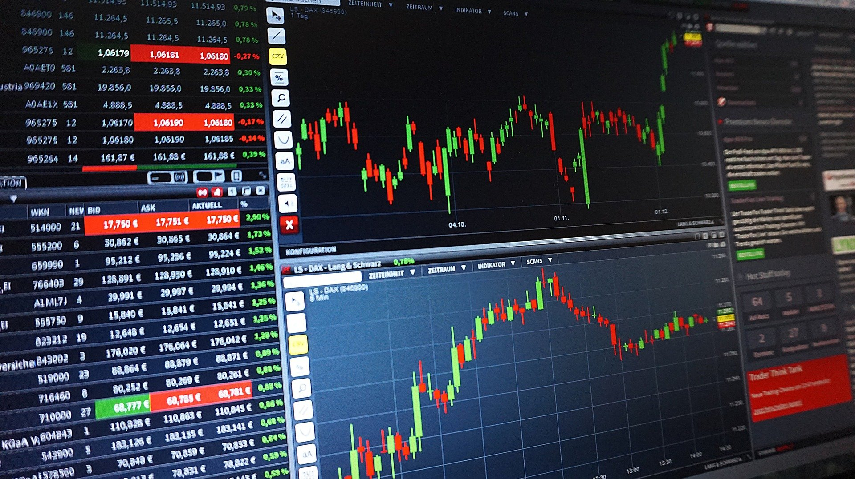

05
기대효과 및 향후발전
05
Stock CM의
기대효과
01
주식 입문자에게 손실의 위험성을
낮춰준다.
02
간편한 UI로 주식에 쉽게 접근할
수 있다.
딥러닝 기반 주가 예측 서비스로 주식 입문자의
무분별한 주식 투자로 인한 경제적 손실의
위험성을 낮춰준다.
주식 입문자들도 이해하기 쉽게 제작된 UI로
주식 투자의 접근성을 높였다.
피피티
포토샵
03
주가예측 종목추천으로 사용자의
수익성 상승
프리미어
딥러닝 기반 주가 예측으로 종목을 추천하고
주식 입문자들에게 좀 더 나은 수익을 도울 수 있다.
인디자인

Slide 24

05
기대효과 및 향후발전
05
Stock CM의
향후발전
사용자의 투자 성향파악으로
상세한 서비스 제공
02
주식에 영향을 미치는 환경요소
확장으로 성능 강화
01
사용자의 투자 성향 파악으로 좀 더 상세한
개인 맞춤 주식 커스터마이징 서비스를 제공한다.
주식에 영향을 미치는 많은 환경요소를 현재에
그치지 않고 더 확장하여 주가예측의 성능을
강화 시킨다.
피피티
포토샵
03
자동 매매 서비스
프리미어
위의 모든 기능들이 충족된다면 Stock CM
어플 내에서 자동으로 매매할 수 있는 서비스를
구현한다.
인디자인

Slide 25
03
기능구현
03
아쉬운 점 & 어려웠던 점
SNS 데이터 수집 / 전처리
SNS의 AntiScrap 정책으로 Selenium, BeautifulSoup을 활용한 제한적인 방법 밖에 활용 못 한 것이 아쉬움
긍정과 부정이 나뉠만한 척도가 없어 수십만 개의 트위터에 대한 라벨링이 불가능해 AI 학습모델을 하지 못한 것이 아쉬움
KMV모델을 통한 예상부도 확률
해 찾기는 엑셀활용시 1초면 해결되는 문제를 연산과 웹으로 전송의 이유로 Python을 활용하였다. 구해지는 시간이 몇 십분이 걸렸던 점이 아쉽다.

Slide 26
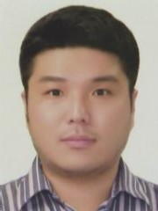

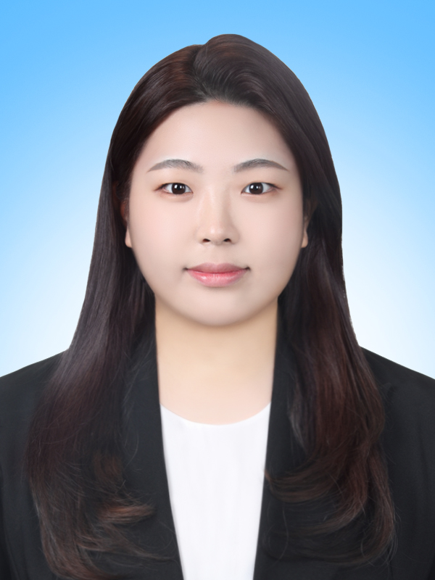



06
팀원 소개
06
정선일
정혜선
윤정은
강다현
임대진
서민규
PEE DO RI
PEE DO RI
식품영양학과
정보보호학과
상담심리학과
PEE DO RI
API 데이터 수집
딥러닝 모델 설계
DB 제어
재무 재표 크롤링
퀀트 포트폴리오 작성
웹 기능 구현
UI / UX 작성
웹 디자인
프레젠테이션 제작
UI / UX 작성
웹 디자인
프레젠테이션 제작
웹 서버 구축
DB 구축
웹 기능 구현
SNS 데이터 크롤링
SNS 데이터 분석
웹 기능구현

Slide 27
07
참고문헌
07
참고 문헌
표지 일러스트 : https://kr.freepik.com/vectors/people

Slide 28
THANK
YOU

